Slide 1
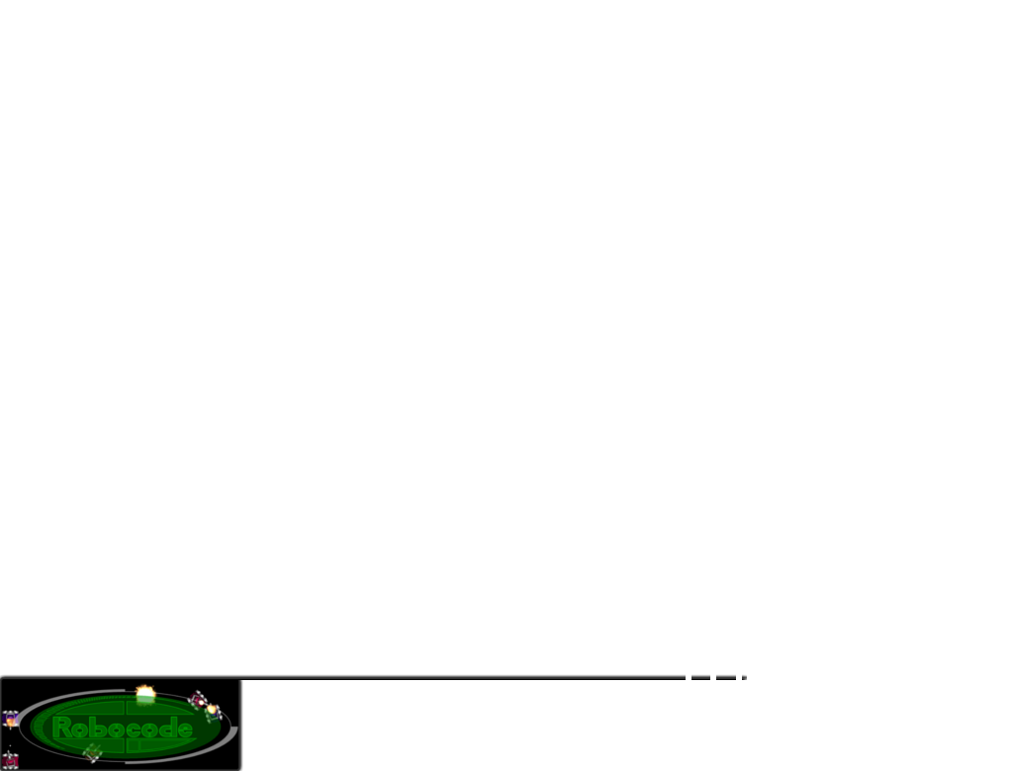
Projet Robocode
Encadré par : Ludovic Bonnefoy
Realisé par :
Sofiane Stamboul
Gallian Colombeau
Hugo Rovelli
Laurent Crepin
<numéro>

Slide 2
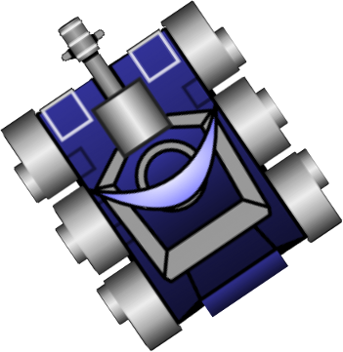
Introduction
Qu'est ce que le Robocode ?
  Jeu vidéo par IBM en 2001
  But éducatif, initiation à l'intelligence artificielle
  Est maintenant OpenSource
  Système de compétition
<numéro>

Slide 3
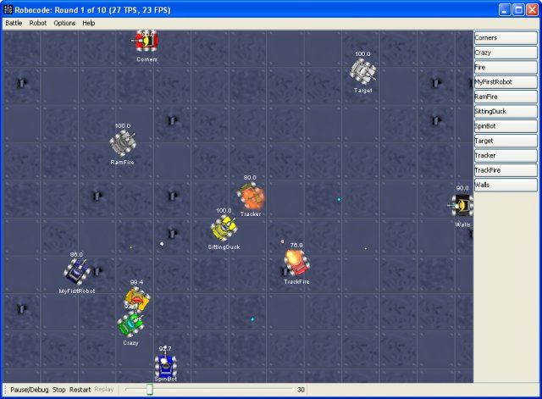
Introduction
Combat d'équipe:
<numéro>

Slide 4

Problematique
Est-ce que les algorithmes utilisés sont adaptés à la situation donnée ?
  Utilisation d'un algorithme génétique pour le tir
  Utilisation d'un reseau de neurones pour l'esquive
<numéro>

Slide 5
Algorithme Génétique
Inventé par John Holland, années 70
Théorie de l'évolution selon Darwin
Termes utiles
  Population => ensemble d'individus
  Individu => solution potentielle
  Gène => partie d'une solution
  Génération => itération
<numéro>

Slide 6
Algorithme Génétique
5 étapes
  Création de la population initiale
  Evaluation de la population
  Création de nouveaux individus
  Insertion des nouveaux individus
  Réitération du processus à partir du point 2
<numéro>

Slide 7
Algorithme Génétique
Evolution de la stratégie:
  Optimisation de l'angle de visé du canon
  Changement d'orientation
    Nouvelle solution
      > ensemble de palier {puissance,distance}
    Calcul d'évaluation
      P*V/D
<numéro>

Slide 8
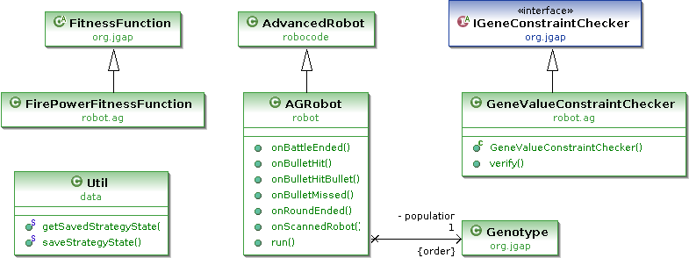
Structure de données
JGAP: bibliotèque d'algorithme génétique en JAVA
<numéro>

Slide 9
Résultats
Robot adverse avec un déplacement linéaire
  1 manche : 127 points (46%) bonus 7
  50 manches : 8 379 points (61%) bonus 837
  100 manches : 17 221 points (64%) bonus 1 743
  200 manches : 34 201 points (64%) bonus 3 450
<numéro>

Slide 10
Résultats
Robot adverse avec un déplacement aléatoire
  1 manche : 125 points (69%) bonus 12
  50 manches : 6 816 points (77%) bonus 725
  100 manches : 13 397 points (78%) bonus 1 406
  200 manches : 25 899 points (78%) bonus 2 693
<numéro>

Slide 11
Problèmes et difficultés
Calcul des angles
Changement de stratégie
API Robocode et les bibliothèques tierces
Framework JGAP
  Détails importants manquants
  Sauvegarde et chargement des données
<numéro>

Slide 12
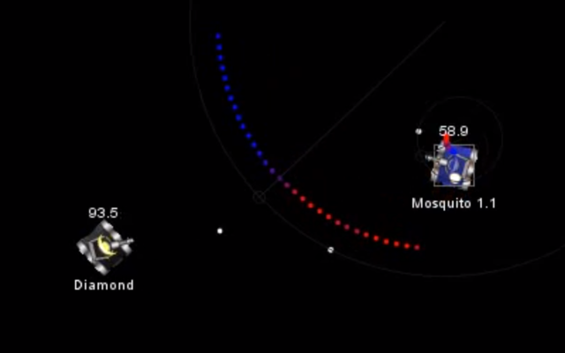
Utilisation
Mouvement
Choix Stratégique:
  Stop and Go
  Reseau de neurones
Quel est le but?
  Bouger lorsque un tir ennemi est considéré comme dangereux
  S'arreter lors de la detection du second tir, réevaluer le danger
<numéro>

Slide 13
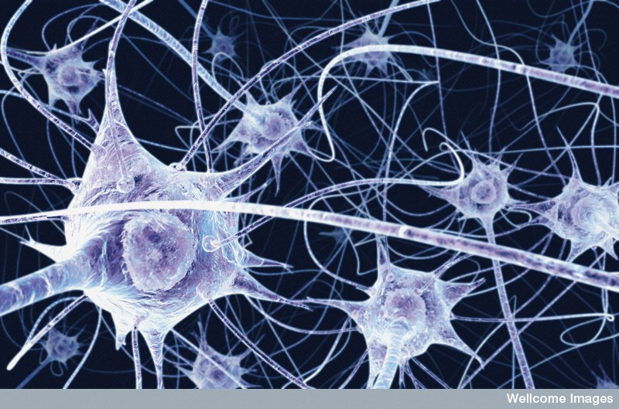
Réseau de Neurones
Présentation
Qu'est ce que l'algorithme Réseau de Neurones?
  S'inspire des neurones biologiques
  Algorithme d'apprentissage
  Utilise principe de l'induction
  Principalement utilisé à des fins statistique
<numéro>
<numéro>

Slide 14
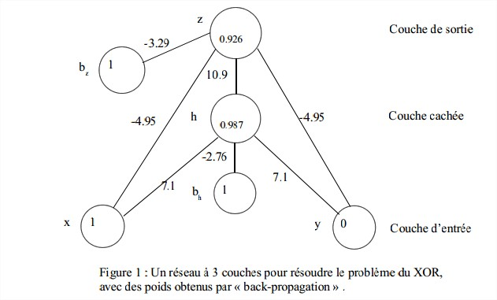
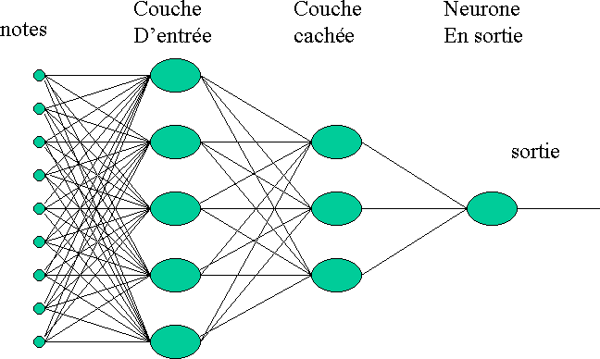
Réseau de Neurones Fonctionnement
De quoi est-il composé?
  Une couche d'entrée
  Une ou plusieurs couche(s) cachée(s)
  Une couche de sortie
<numéro>

Slide 15
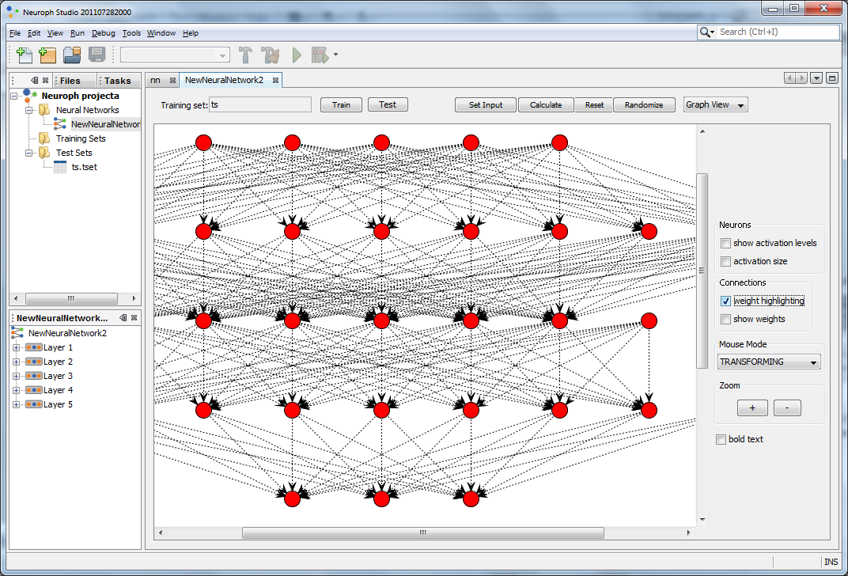
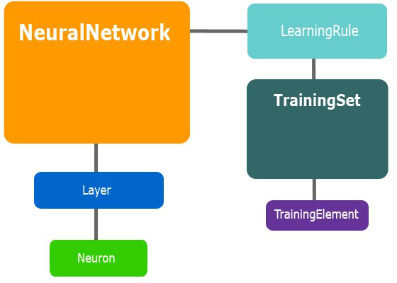
Réseau de neurone
Framework
Quelles sont les atouts principaux de Neuroph?
  Facilité de prise en main, module Netbeans
  Documentation complète
  Interface utilisateur
<numéro>

Slide 16
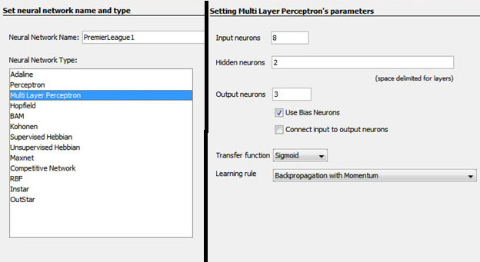
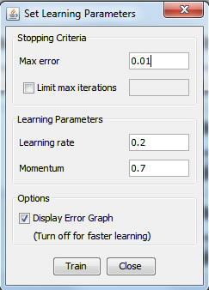
NeurophStudio
Utilisation de Neuroph?
  Importation des données
  Création du réseau de neurones
  Entrainement
  Test après apprentissage
<numéro>

Slide 17
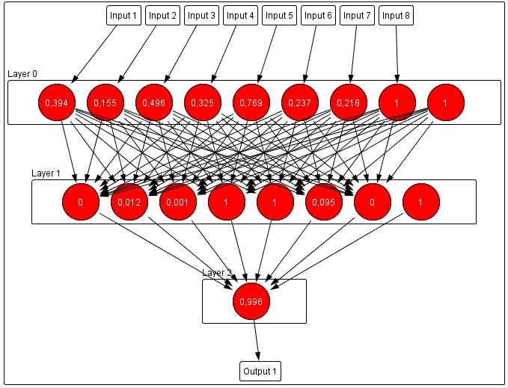
Données d'apprentissage
Variables d'entrée :
  Ensemble des variables caractérisant un tir ennemi.
  Inspiré du WaveSurfing.
Variable de sortie :
  Esquive réussie, variable binaire.
TrainingSet :
  Récupération des variables liées à l'ensemble des tirs ennemis.
  Normalisation
<numéro>

Slide 18
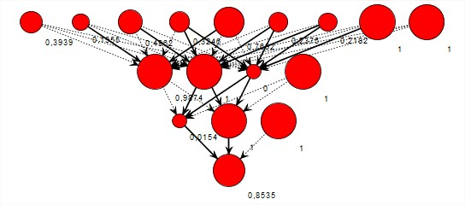
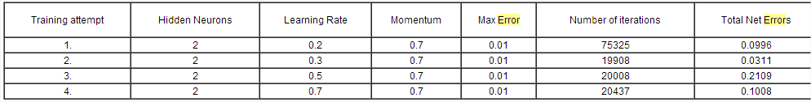
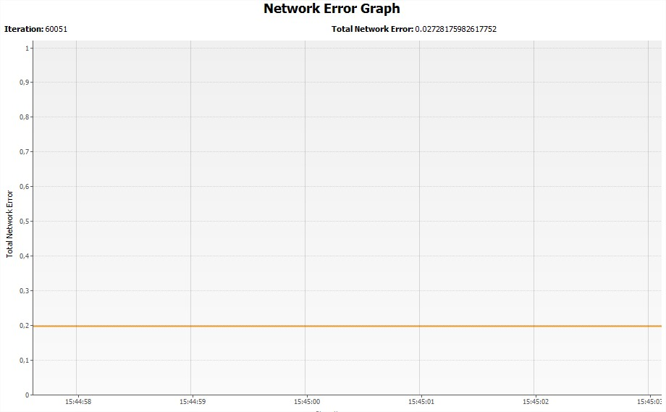
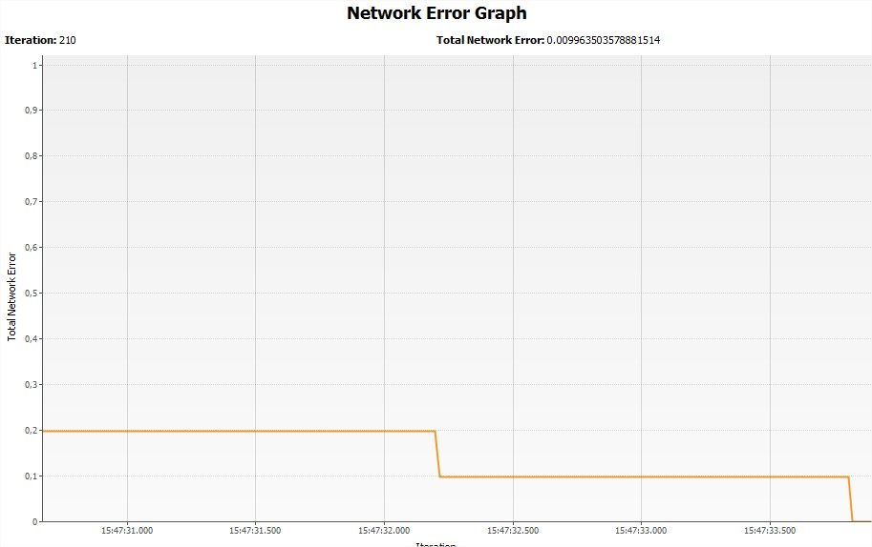
Phase d'apprentissage
Mise en place du réseau de neurones :
  Test avec différentes configurations de couches.
Lancement de la phase d'apprentissage :
  Valeur d'erreur maximale fixée à 0,01
Configuration en 8 inputs 2 couches cachées de 4 et 3 neurones et 1 output.
Entraînement non concluant
Entraînement concluant
<numéro>

Slide 19


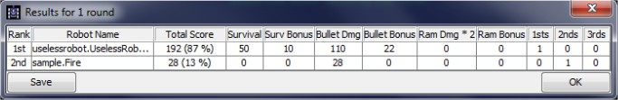
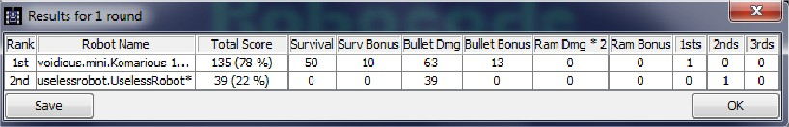
Phase de test
Test à partir du framework :
  La moyenne de l’ensemble des erreurs n'est pas satisfaisantes.
  L'erreur devrait être en dessous de 0,01
Test loin des résultats escomptés.
Test se rapprochant des résultats escomptés.
Implémentation du réseau de neurones au robot :
    Lors de l'insertion de nouvelles données les résultats sont abérants.
    Valeurs de sortie lors de l'implémentation du RN à Robocode.
    (valeurs entre 0,4 et 0,6)
Contre un robot de base
Contre un robot costaud
<numéro>

Slide 20
Problèmes rencontrés
Problèmes rencontrés:
  Absence de ressources concrètes
  Difficulté d'utilisation de l'algorithme Réseau de Neurones
  Récupération des données avec l'API Robocode

Slide 21
Conclusion
Algorithme génétique:
  Résultats non pertinents
  => pertinence de l'algorithme non vérifié
  Solution possible:
    Mettre en place un moyen de comparaison entre les paliers
Réseau de Neurones:
  Des erreurs individuels beaucoup trop importantes.
  L'architecture optimale du réseau de neurones n'a pas été trouvé.
  L'application du réseau de neurones n'est peut être pas adapté à l'esquive.
  Méthode déterministe plus efficace.

